Slide 1

面向土地利用变更调查的移动GIS
关键技术研究
孙咸磊
2014年01月14日

Slide 2






汇报目录
1
论文题目理解
2
论文重点内容
3
论文组织结构
3
4
论文情况进展
4
5
论文时间安排

Slide 3
题目理解
面向土地利用变更调查的移动GIS关键技术研究
1
2
3
3
应用场景
研究载体
研究内容
论文开头背景部分
论文结束实现部分
穿插于研究重点
研究内容背景部分
论文重点研究部分

Slide 4

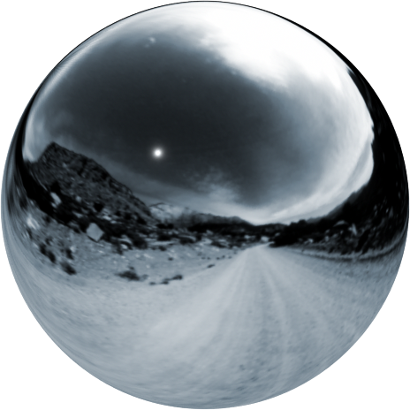
重点内容
空间数据移动端离线存储
研究重点
移动设备混合定位策略
基于数据库的地图瓦片存储

Slide 5
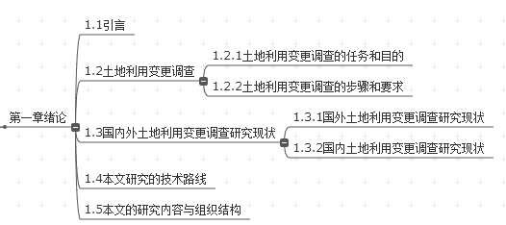
组织结构
第一章绪论

Slide 6
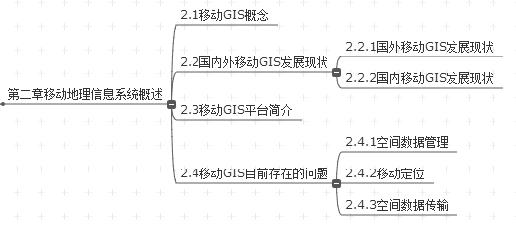
组织结构
第二章移动地理信息系统概述

Slide 7
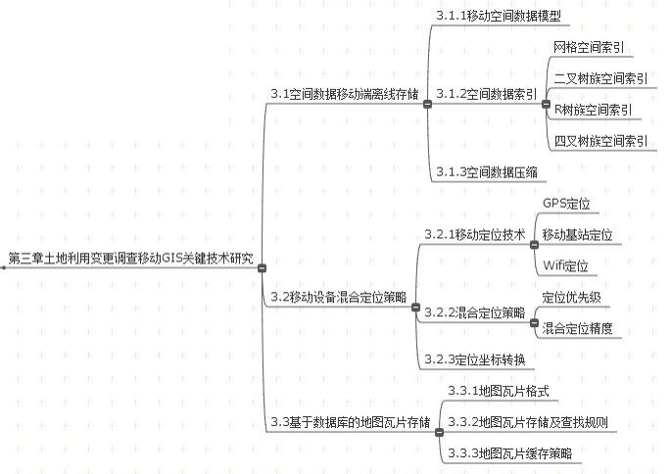
组织结构
第三章土地利用变更调查移动
GIS关键技术研究

Slide 8
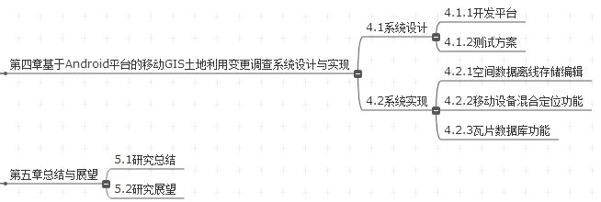
组织结构
第四章基于Android平台的土地
利用变更调查系统设计与实现
第五章总结与展望

Slide 9
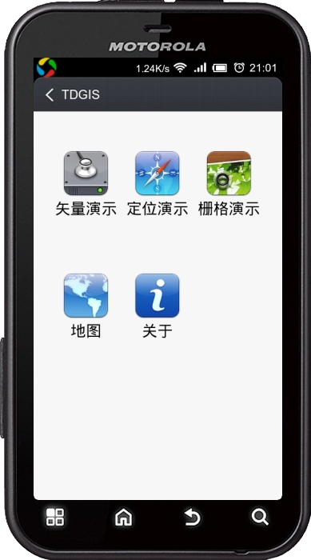
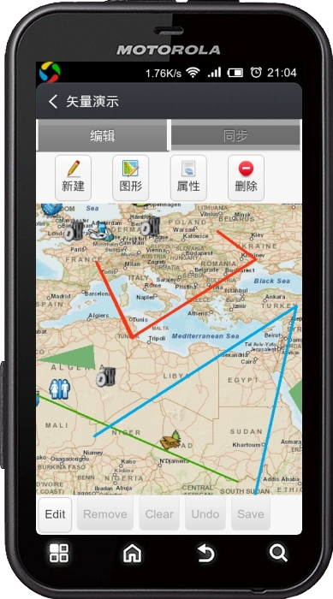
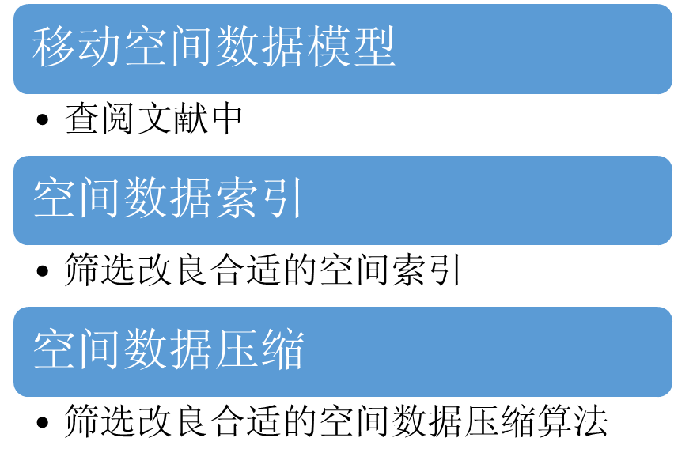
情况进展
空间数据移动端离线存储

Slide 10
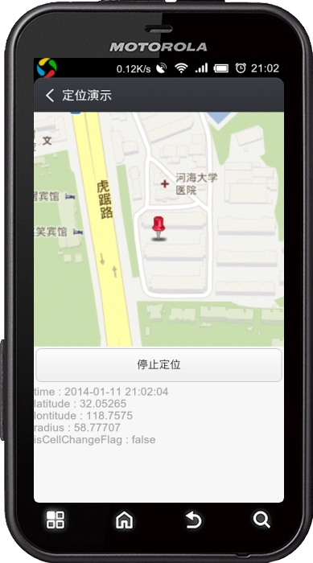
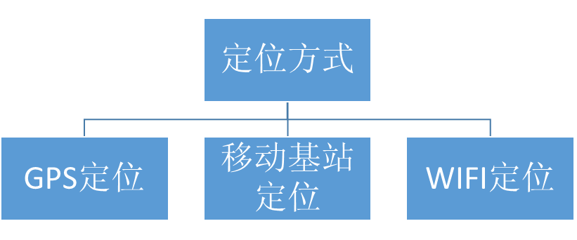
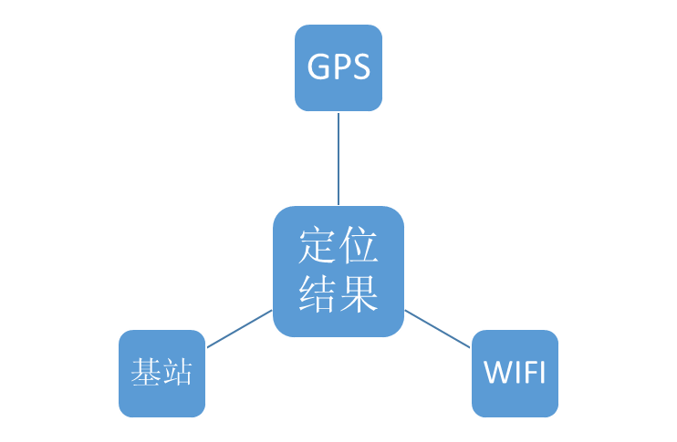
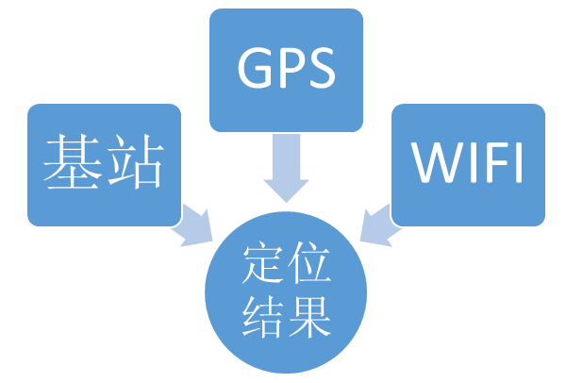
情况进展
移动设备混合定位策略

Slide 11
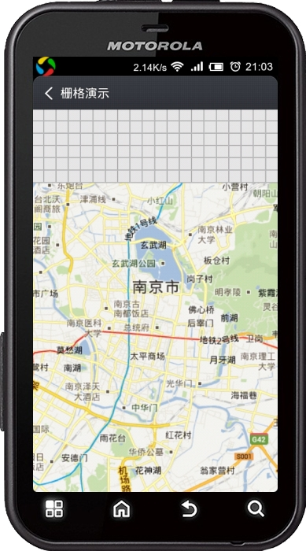
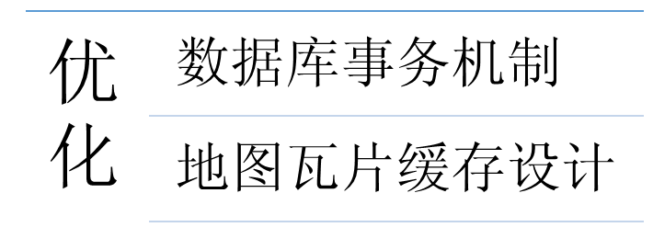
情况进展
基于数据库的地图瓦片存储
MBTiles 是一种地图瓦片存储的数据规范
它使用SQLite数据库可大大提高海量地图瓦片的读取速度，比通过瓦片文件方式的读取要快很多
适用于Android、IPhone等智能手机的离线地图存储。

Slide 12
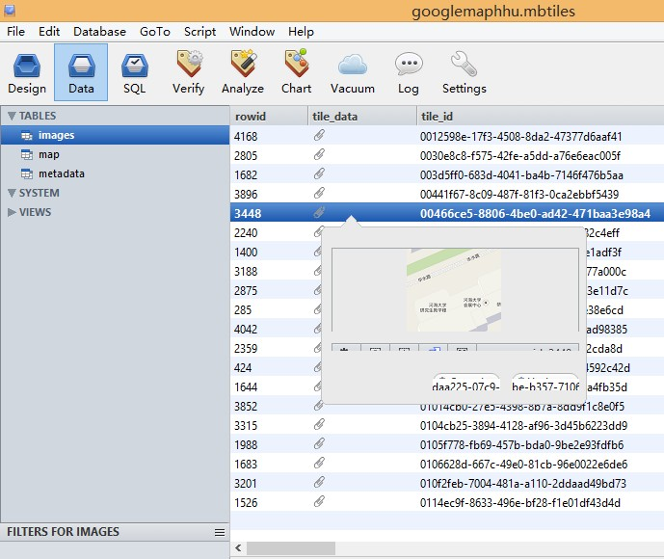
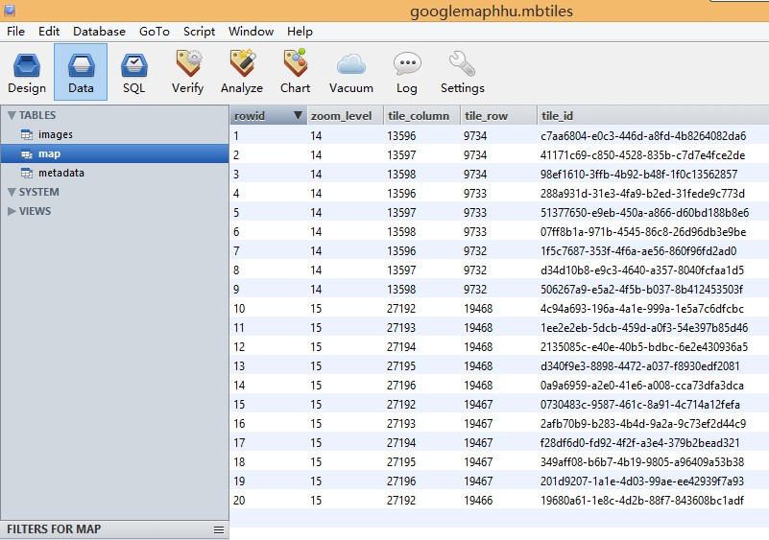
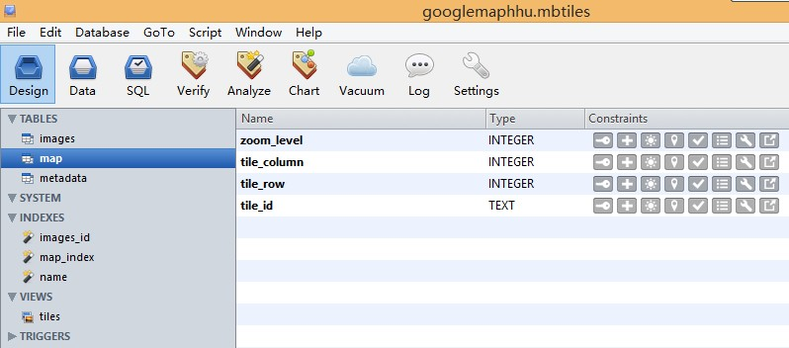
情况进展
基于数据库的地图瓦片存储

Slide 13
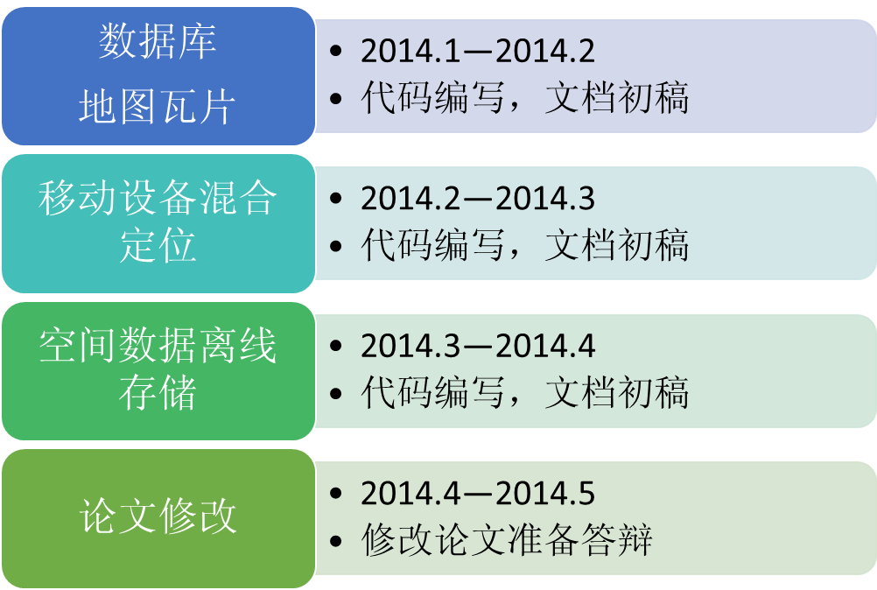
时间安排

Slide 14

End

